Slide 1
Защита металлов автомобилей от коррозии
Пузикова Н.И.
СПб ГБПОУ «Техникум «Автосервис»
(МЦПК)

Slide 2
Цели урока.
Изучить особенности различных видов коррозии, методы защиты металлов от коррозии.
Ознакомить обучающихся с разрушающим действием коррозии.

Slide 3
Что такое коррозия
Коррозия металлов — разрушение металлов вследствие химического или электрохимического взаимодействия их с коррозионной средой.

Slide 4
Типы коррозии
Электрохимическая коррозия-
Разрушение металла под воздействием возникающих в коррозионной среде гальванических элементов называют электрохимической коррозией.
Водородная и кислородная коррозия-
Если происходит восстановление ионов H₃O⁺ или молекул воды H₂O, говорят о водородной коррозии или коррозии с водородной деполяризацией.
Химическая коррозия-
взаимодействие поверхности металла с коррозионно-активной средой, не сопровождающееся возникновением электрохимических процессов на границе фаз.

Slide 5
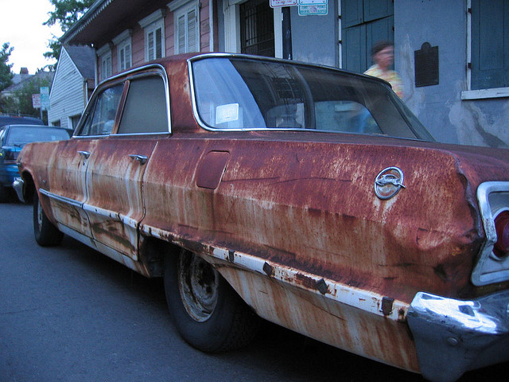
С течением времени любое транспортное средство в той или иной мере подвергается процессу коррозии. Случается данная неприятность даже с автомобилями именитых брендов, использующих передовые технологии для защиты кузова от ржавчины. Логично, что большинство владельцев автомобилей интересуются тем, как защитить кузов автомобиля от коррозии наиболее эффективно.

Slide 6
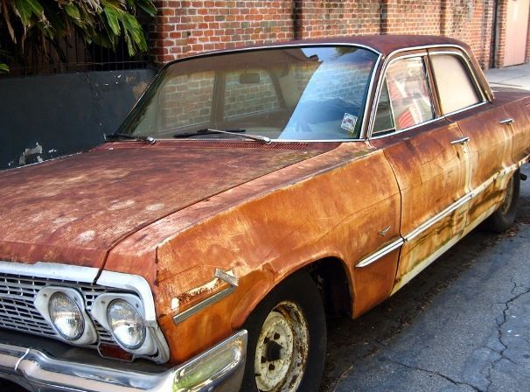
Коррозия кузова является результатом взаимодействия металла транспортного средства с водой и кислородом. С течением времени на автомобиле появляются очаги ржавчины, которые способны значительно разрастаться, ослабляя и разрушая кузов транспортного средства.

Slide 7
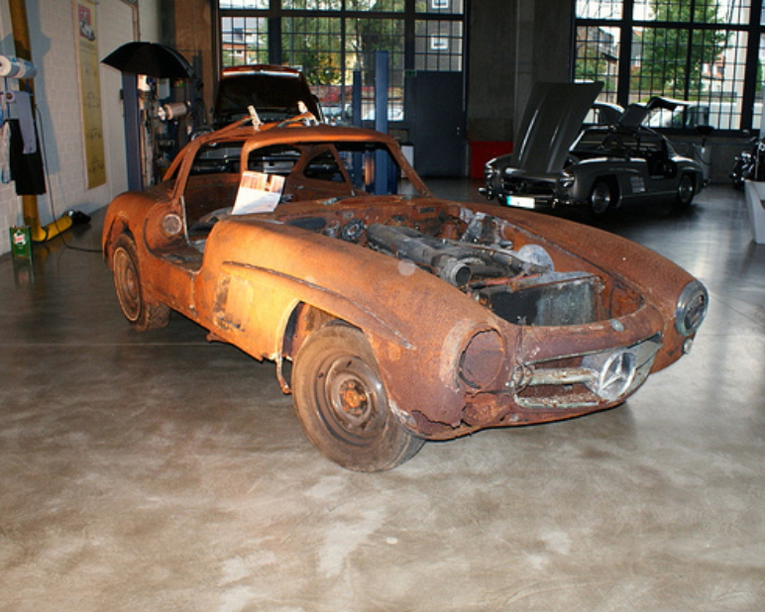
Чаще всего очаги коррозионных процессов возникают в местах сварных швов кузова. Именно там присутствует достаточно большое количество микротрещин, в которые легко проникает вода. Следует заметить, что из-за воздействия на сталь кузова высоких температур, сопровождающих процесс сварки, сварные швы автомобиля имеют недостаточную коррозионную стойкость.

Slide 8
Методы антикоррозионной защиты
Сегодня наибольшей популярностью пользуются три основных способа, которые способны защитить металл кузова транспортного средства:
Пассивная защита
Активная защита
Преобразующая защита

Slide 9
Пассивная защита.
Технология метода заключается в полной изоляции металла днища кузова от взаимодействия с водой, воздухом и прочими агрессивными веществами. Для этой цели можно использовать специализированные мастики, имеющие каучуковую, смоляную или битумную основу. В состав таких смесей в определенных пропорциях добавляют специальные масла, графит и волокнистые вещества. Мастики препятствуют проникновению влаги, при этом остаются достаточно эластичными даже при минусовых температурах. Данные смеси не способны самостоятельно проникать в микротрещины и щели, поэтому перед их применением поверхность обрабатывается антикором. Далее защитные мастики равномерно наносятся на потенциально опасные места днища, которые предварительно тщательно очищают от влаги и грязи. При этом слой защитной смеси должен быть достаточно толстым.

Slide 10
Активная защита.
Лучшим представителям защитных активных средств, способных защитить внутренние полости автомобилей от коррозии, является препарат «Мовиль», разработанный совместными усилиями специалистов из Литвы и России. Главная особенность смеси заключается в высокой степени изоляции металлических частей автомобиля от влаги. Достигается это за счет присутствия в состав «Мовиля» ингибитора коррозии, который эффективно борется с ржавчиной. В основу препарата включены специализированные добавки, способствующие хорошей текучести «Мовиля». Именно они позволяют ему без остатка выталкивать влагу с металлической поверхности, независимо, присутствует ли на ней лакокрасочное покрытие, или нет. Некоторые автолюбители применяют эту смесь и для дополнительной защиты днища кузова, т.к. перед ее нанесением нет необходимости удалять старую битумную мастику. Однако при работе с данным веществом есть и определенные ограничительные меры. Категорически не рекомендуется допускать взаимодействия «Мовиля» с синтетическими смесями, иначе результатом станет разрыхление последних, с дальнейшим отслоением от кузова автомобиля. Также активная защита способна нанести повреждения резиновым покрытиям, поэтому лучше всего избегать соприкосновения смеси с защитными чехлами или тормозными резиновыми шлангами.

Slide 11
Преобразующая защита.
Такой вид борьбы с коррозией целесообразно использовать в случае, когда на кузов транспортного средства вовремя не нанесли защитные материалы, вследствие чего на автомобиле появились очаги ржавчины. Оптимальным решением проблемы является обработка поверхности растворами, способными трансформировать коррозию в грунтовую смесь. В составе подобных средств присутствует ортофосфорная кислота, которая обладает высокими чистящими свойствами и успешно преобразует коррозию в грунт, на который без предварительных работ можно смело наносить лакокрасочные материалы либо защитные мастики.

Slide 12
Источники информации.
http://bibliotekar.ru/spravochnik-33/118.htm
https://ru.wikipedia.org/wiki/Коррозия
Колесник П.А., Кланица В.С. Материаловедение на автомобильном транспорте. М. Академия.2012 г.

